Slide 1
SPORTVERSENY
BKSZC Pogány Frigyes Szakgimnázium
Szoftverfejlesztő
5421305
Horváth Emese
2/14ED.
Tóth József
Konzulens
Budapest 2020

Slide 2

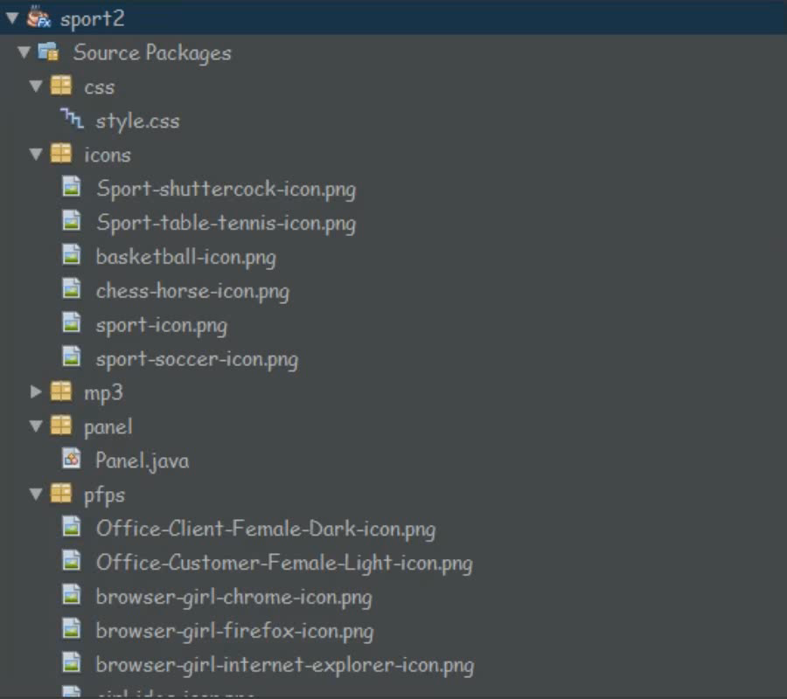
Specifikáció Csomagok:
CSS
Icons
MP3
Panel
pfps
Sport2

Slide 3
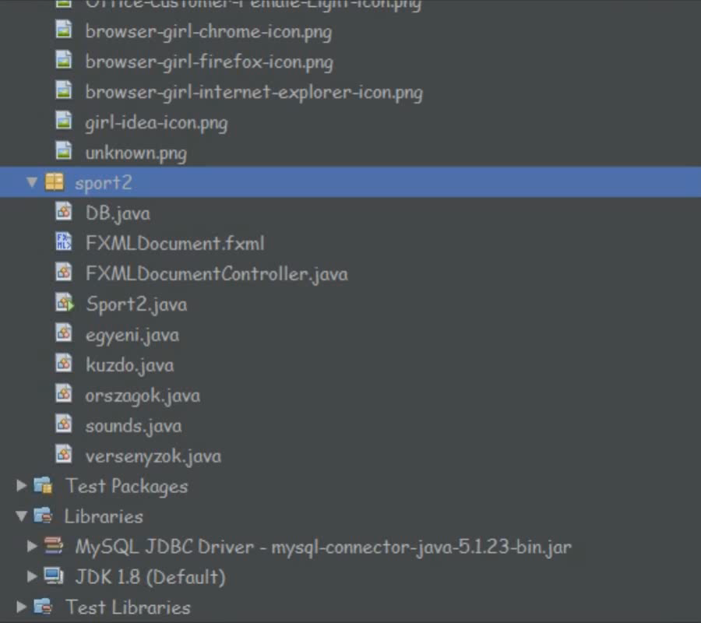
Specifikáció Sport2 package:
BD:
Az adatbázis és a program közti kommunikáció
FXML Controller
a felhasználói kérésekhez szükséges adatok feldolgozását és továbbítását a grafikus felületnek
Orszagok, versenyzok, egyeni, kuzdo
A hozzájuk tartozó adatoat tárolja és hívja elő a hozzá tartozó konstruktort, valamint getter és setter metódusokat.
Sounds
A PlaySound() metódust tartlmazza, a fájl útvonalán az egyetlen változó maga a lejátszandó mp3 fájl neve.

Slide 4

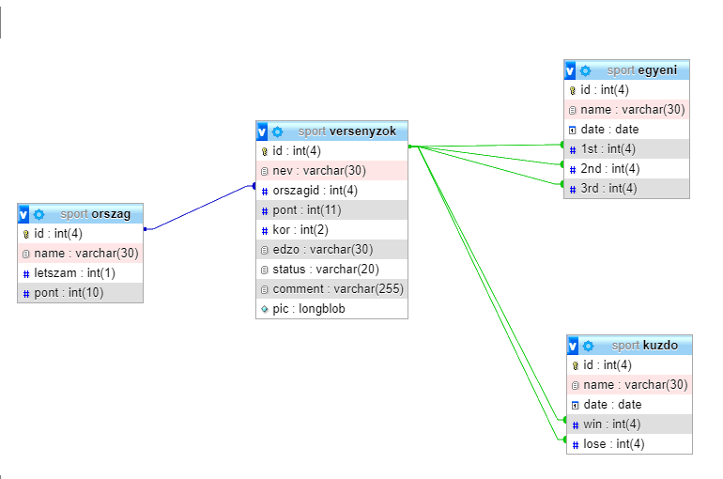
Adatmodell

Slide 5
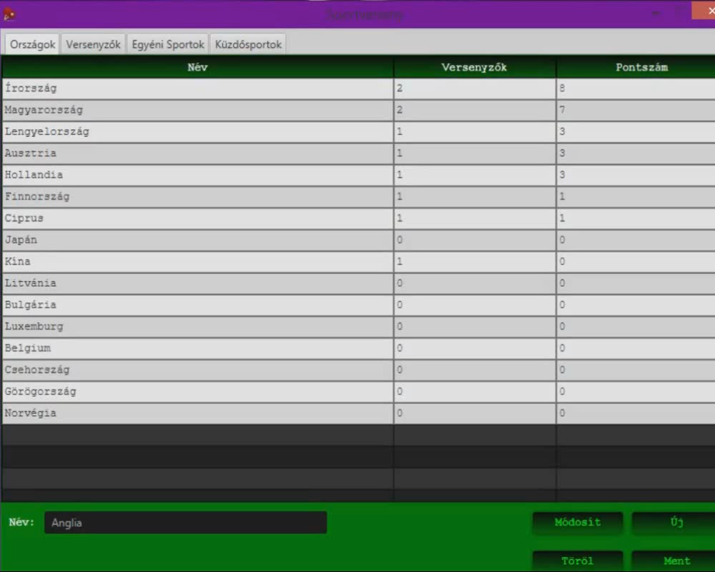
Alapfunkciók

Slide 6
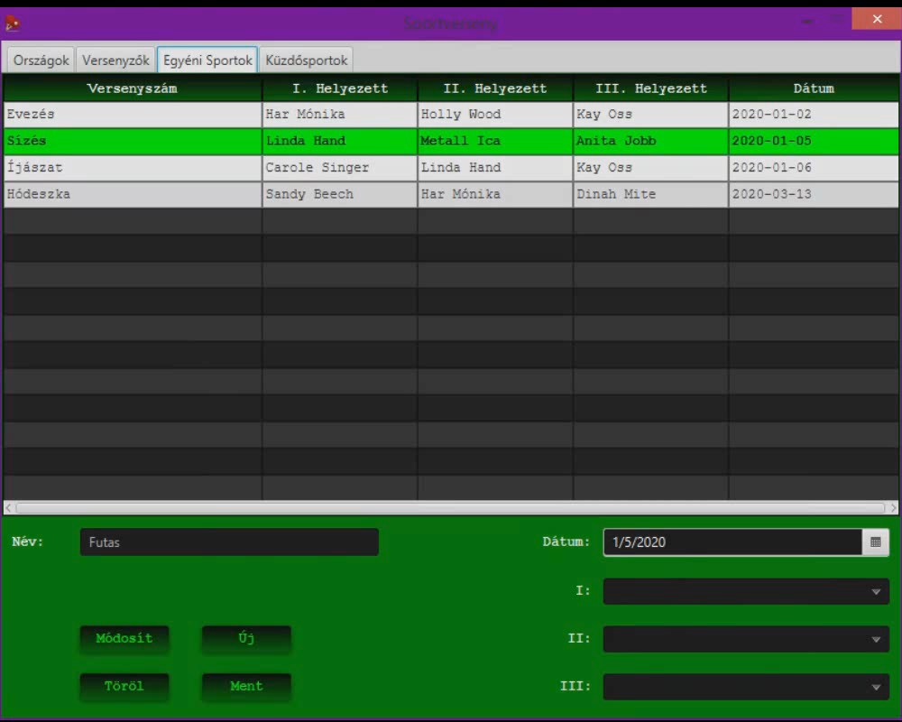
Alapfunkciók

Slide 7
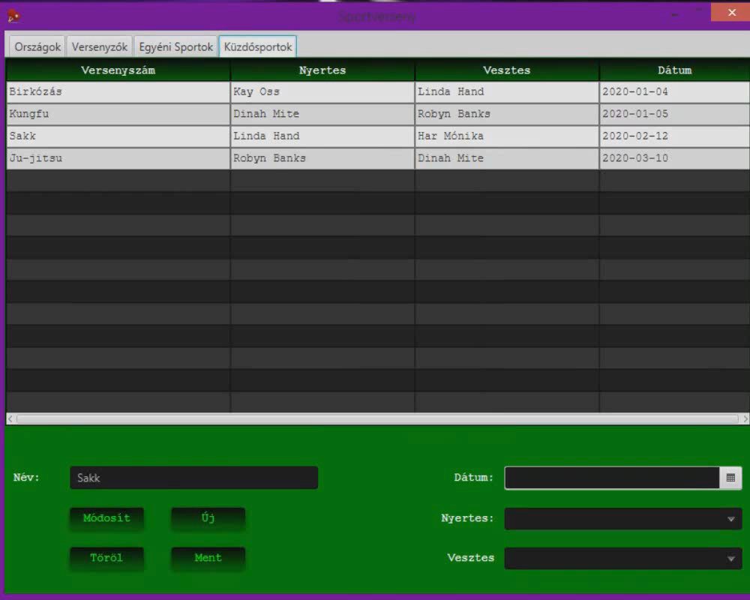
Alapfunkciók

Slide 8
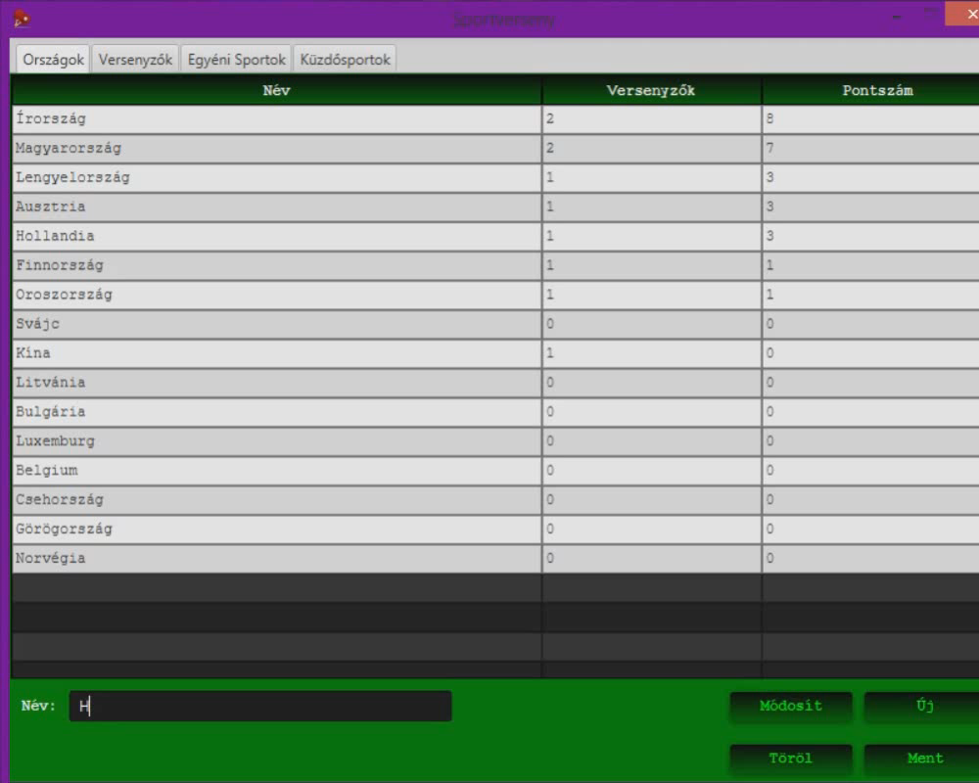
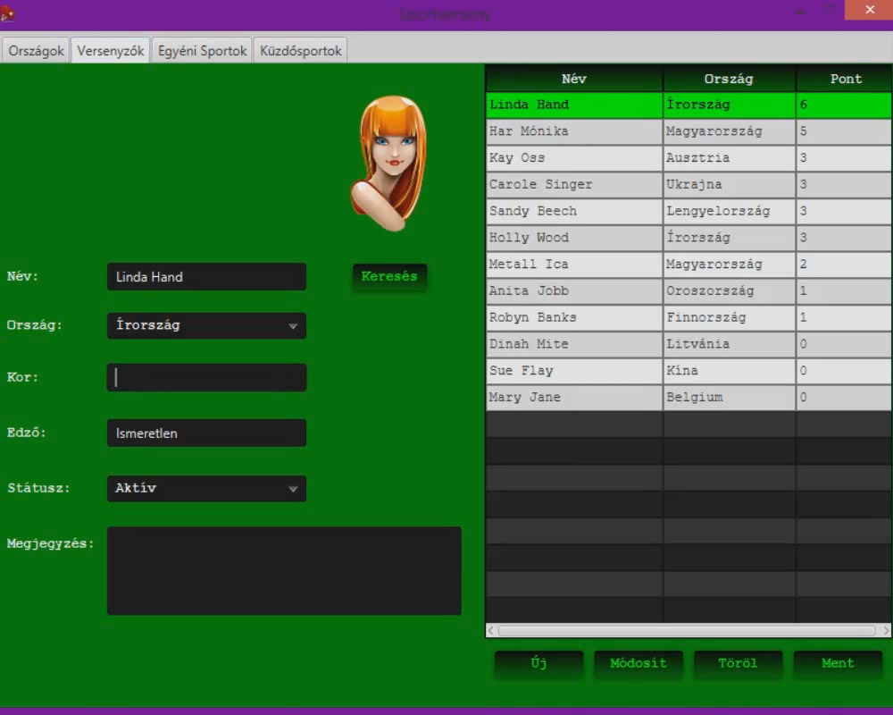
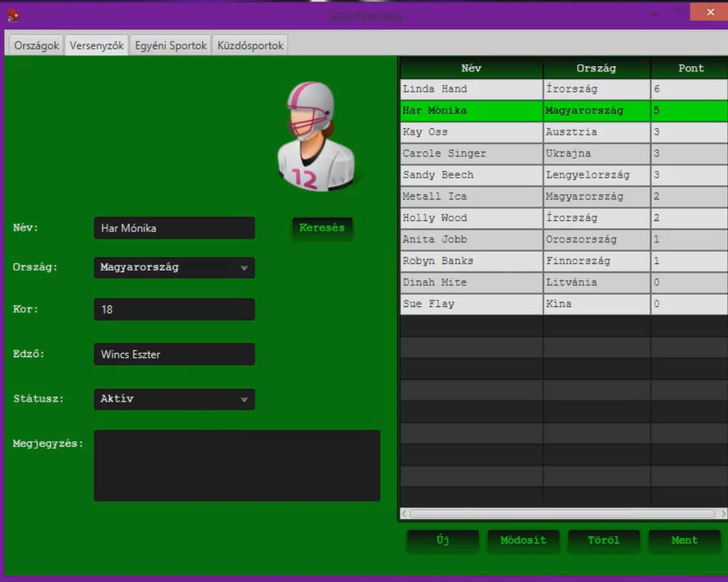
Hibák kikerülése
Azonos nevű országok
Abszurd adatok
Fontos adatok törlése

Slide 9
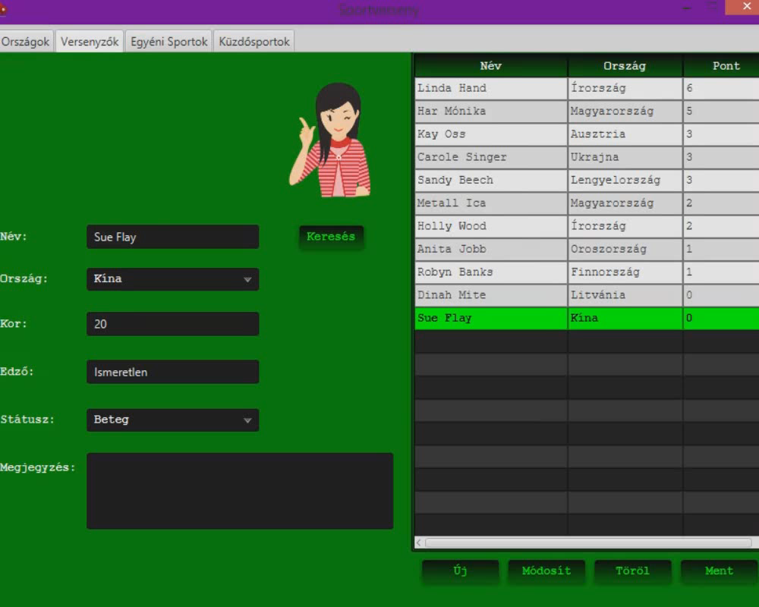
Profilképek

Slide 10
Köszönöm a figyelmet!

